Slide 1
数据挖掘:
概念和技术
— Chapter 6 —
©张晓辉
xiaohui@fudan.edu
复旦大学 （国际）数据库研究中心

Slide 2
第6章：从大数据库中挖掘关联规则
关联规则挖掘
从交易数据库中挖掘一维的布尔形关联规则
从交易数据库中挖掘多层次关联规则
在交易数据库和数据仓库中挖掘多维关联规则
从关联挖掘到相关性分析
基于约束的关联挖掘
小结

Slide 3
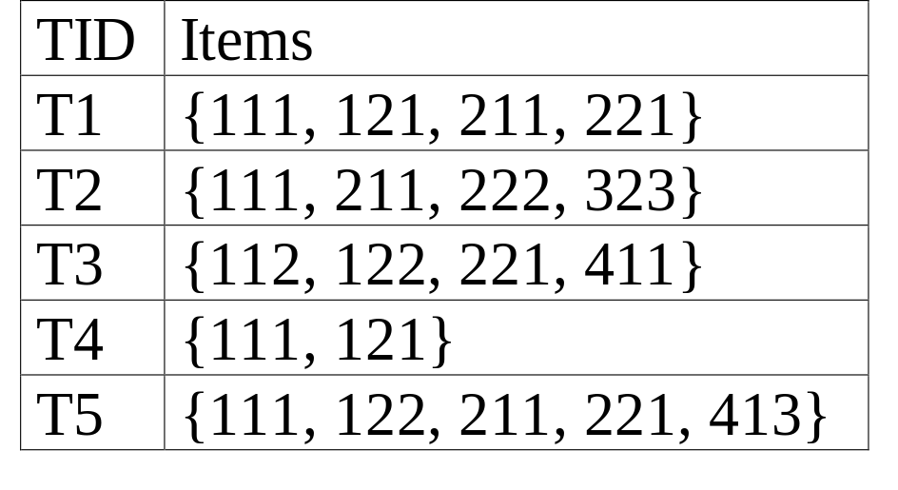
多层关联规则
食品
项通常具有层次
底层的项通常支持度也低
某些特定层的规则可能更有意义
交易数据库可以按照维或层编码
可以进行共享的多维挖掘
牛奶
面包
脱脂奶
酸奶
黄
白
统一
光明

Slide 4
挖掘多层关联规则
自上而下，深度优先的方法：
  先找高层的“强”规则：
牛奶 → 面包 [20%, 60%].
  再找他们底层的“弱”规则：
酸奶 → 黄面包 [6%, 50%].
多层关联规则的变种
  层次交叉的关联规则：
酸奶 → 复旦面包房 黄面包
  不同种分层方法间的关联规则：
酸奶 →复旦面包房面包

Slide 5
多层关联规则: 支持度不变 vs. 支持度递减
支持度不变: 在各层之间使用统一的支持度
  + 一个最小支持度阈值. 如果一个项集的父项集不具有最小支持度，那他本身也不可能满足最小支持度。
  – 底层项不会成为频繁集，如果支持度
    太高 ⇒ 丢失底层关联规则
    太低 ⇒ 生成太多的高层关联规则
支持度递减: 随着层次的降低支持度递减
  4种搜索策略：
    层与层独立
    用k-项集跨层过滤
    用项跨层过滤
    用项进行可控跨层过滤

Slide 6
支持度不变
支持度不变多层挖掘
层 1
min_sup = 5%
牛奶
[support = 10%]
层 2
min_sup = 5%
酸奶
[support = 6%]
脱脂奶
[support = 4%]

Slide 7
支持度递减
支持度递减多层挖掘
层 1
min_sup = 5%
牛奶
[support = 10%]
层 2
min_sup = 3%
酸奶
[support = 6%]
脱脂奶
[support = 4%]

Slide 8
多层关联：冗余过滤
由于“祖先”关系的原因，有些规则可能是多余的。
例子
  牛奶 ⇒ 白面包 [support = 8%, confidence = 70%]
  酸奶 ⇒ 白面包 [support = 2%, confidence = 72%]
我们称第一个规则是第二个规则的祖先
参考规则的祖先，如果他的支持度与我们“预期”的支持度近似的话，我们就说这条规则是冗余的。

Slide 9
多层挖掘：深度优先
自顶向下，深度优先的方法：
  先挖掘高层频繁项：
牛奶 (15%), 面包 (10%)
  再挖掘他们底层的相对较弱的频繁项：
酸奶 (5%), 白面包 (4%)
跨层时对支持度的不同处理方法，对应了不同的算法:
  层之间支持度不变：
    如果t的祖先是非频繁的，则不用考虑t
  支持度随层递减：
    则只考虑那些其祖先是频繁的/不可忽略的项

Slide 10
数据挖掘查询的逐步精化
为什么要逐步精化
  挖掘操作的代价可能高或低，结果可能细致或粗糙
  在速度和质量之间折衷：逐步精化
超集覆盖特征：
  预存储所有正面答案—允许进一步正确性验证，而不必验证已经错误的
2或多步挖掘：
  先执行粗糙的、容易的操作 (超集覆盖)
  然后在减少后的候选集上进行计算量大的算法 (Koperski & Han, SSD’95).

Slide 11
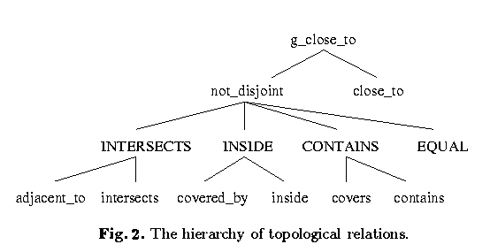
逐步求精空间关联规则挖掘
空间关系的层次：
  “g_close_to”: 邻近, 接触, 交叉, 包含
  先搜索粗糙的关系然后再精化

Slide 12
逐步求精空间关联规则挖掘(2)
空间关联规则的两步算法：
  步骤 1: 粗糙空间计算 (用于过滤)
    用 MBR 或 R-tree 做粗糙估计
  步骤 2: 细致空间算法 (用于精化)
    只计算已经通过空间计算的对象

Slide 13
第6章：从大数据库中挖掘关联规则
关联规则挖掘
从交易数据库中挖掘一维的布尔形关联规则
从交易数据库中挖掘多层次关联规则
在交易数据库和数据仓库中挖掘多维关联规则
从关联挖掘到相关性分析
基于约束的关联挖掘
小结

Slide 14
多维关联规则： 概念
单维规则：
    buys(X, “milk”) ⇒ buys(X, “bread”)
多维规则： 2个以上维/谓词
  维间关联规则 (维词不重复)
    age(X,”19-25”) ∧ occupation(X,“student”) ⇒ buys(X,“coke”)
  混合维关联规则 (维词重复)
    age(X,”19-25”) ∧ buys(X, “popcorn”) ⇒ buys(X, “coke”)
类别属性
  有限个值, 值之间无顺序关系
数量属性
  数字的，值之间隐含了顺序关系

Slide 15
挖掘多维关联的技术
搜索频繁k-维词集合：
  如: {age, occupation, buys} 是一个3-维词集合。
  按照对 age 处理方式的不同，分为：
1. 用静态方法把数值属性离散化
  数值属性可用预定义的概念层次加以离散化。
2. 带数量的关联规则
  根据数据的分布动态的把数值属性离散化到不同的“箱”。
3. 基于距离的关联规则
  用数据点之间的距离动态的离散化

Slide 16
数值属性的静态离散化
在挖掘之前用概念层次先离散化
数值被替换为区间范围
关系数据库中，要找到所有频繁k-维词需要k或k+1次表扫描。
适宜使用数据立方体
N维立方体的每个单元
对应一个维词集合
使用数据立方体速度更快
()
(age)
(income)
(buys)
(age, income)
(age,buys)
(income,buys)
(age,income,buys)

Slide 17

带数量的关联规则
动态 离散化数值属性
  Such that the confidence or compactness of the rules mined is maximized.
2-维数量关联规则： A_{quan1} ∧ A_{quan2} ⇒ A_{cat}
用2-维表格把“邻近”的
关联规则组合起来
例子
age(X,”30-34”) ∧ income(X,”24K - 48K”)
⇒ buys(X,”high resolution TV”)

Slide 18
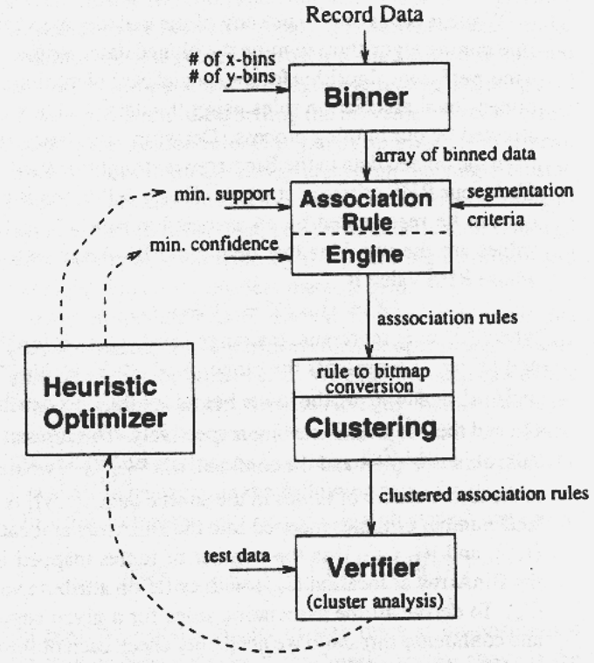
ARCS (关联规则聚集系统)
ARCS 流程
1. 分箱
2. 查找频繁维词
集合
3. 聚集
4. 优化

Slide 19
ARCS的局限性
数值属性只能出现在规则的左侧
左侧只能有两个属性 (2维)
ARCS 的改进
  不用基于栅格的方法
  等深分箱
  基于局部完整性 测度的聚集
  “Mining Quantitative Association Rules in Large Relational Tables” by R. Srikant and R. Agrawal.

Slide 20
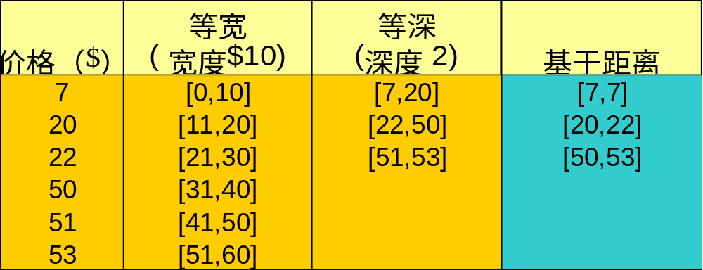
挖掘基于距离的关联规则
分箱的方法没有体现数据间隔的语义
基于距离的分割是更有“意义”的离散化方法，考虑：
  区间内密度或点的个数
  区间内点的“紧密程度

Slide 21
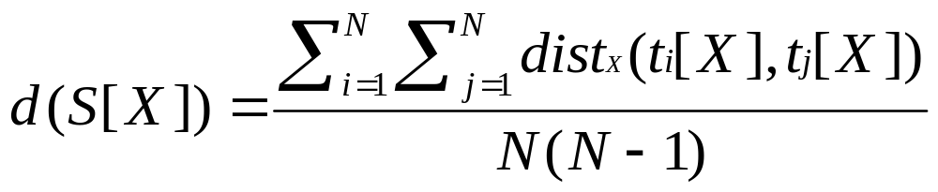
聚集和距离度量
记S[X] 为 N 个元组 t₁, t₂, …, t_{N} 在 属性集 X 上的投影
则 S[X] 的直径:
  dist_{x}:距离量度,如 欧几里德距离或 Manhattan

Slide 22
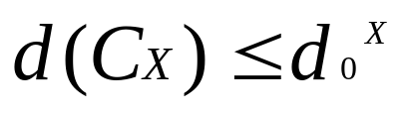
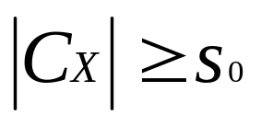
聚集和距离度量(Cont.)
用直径 d 评估聚集 C_{X} 的密度，其中
查找聚集和基于距离的规则
  用密度阈值 d₀代替支持度
  采用修改过的 BIRCH 聚集算法

